Slide 1
Лекция 1

Slide 2
Развитие программирования
Структурное программирование
Java
С
С++
Microsoft
ООП
С#
Notes:
С точки зрения языков программирования

Slide 3
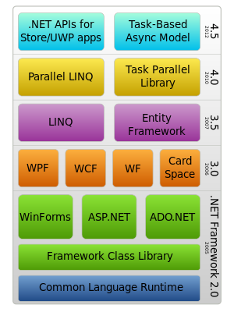
Платформа .NET
Платформа .NET состоит из общеязыковой среды выполнения (среды CLR) и библиотеки классов .NET Framework.
Notes:
Платформа постоянно развивается, в ней появляются новые возможности, новые библиотеки.
Библиотека классов является комплексной объектно-ориентированной коллекцией допускающих повторное использование типов, которые применяются для разработки приложений — начиная с обычных приложений, запускаемых из командной строки, и приложений с GUI, и заканчивая приложениями, использующими последние технологические возможности ASP.NET.

Slide 4
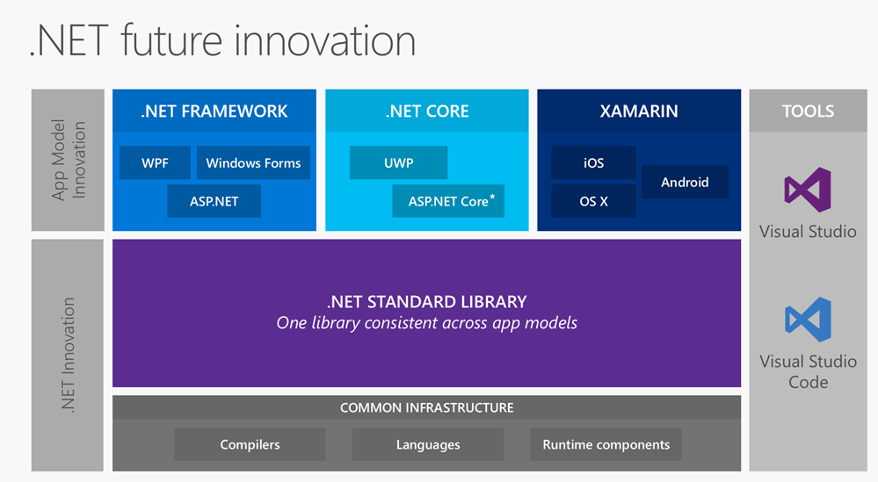
Платформа .NET

Slide 5
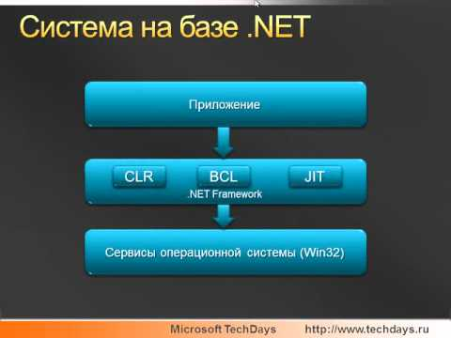
Платформа .NET

Slide 6
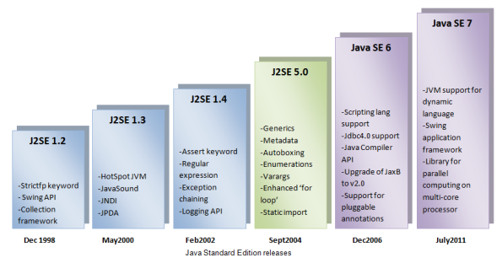
Java

Slide 7
ООП
Что это такое?

Slide 8
Определение
Объе́ктно-ориенти́рованное программи́рование (ООП) — парадигма программирования, в которой основными концепциями являются понятия объектов и классов (либо, в менее известном варианте языков с прототипированием, — прототипов)
Notes:
Объектно-ориентированное программирование представляет собой метод программирования, который весьма близко напоминает наше поведение. Оно является естественной эволюцией более ранних нововведений в разработке языков программирования. Объектно-ориентированное программирование является более структурным, чем все предыдущие разработки, касающиеся структурного программирования. Оно также является более модульным и более абстрактным, чем предыдущие попытки абстрагирования данных и переноса деталей программирования на внутренний уровень.

Slide 9


Slide 10
3 концепции*
Все языки OOП основаны на трёх основополагающих концепциях
ИНКАПСУЛЯЦИЯ
НАСЛЕДОВАНИЕ
ПОЛИМОРФИЗМ

Slide 11
ИнКАПСУЛяция
это механизм, который объединяет данные и код, манипулирующий этими данными, а также защищает и то, и другое от внешнего вмешательства или неправильного использования.

Slide 12
ИнКАПСУЛяция наглядно
Notes:
Желтые – структуры, данные; зеленые - функции

Slide 13
ИнКАПСУЛяция наглядно

Slide 14
Классы и объекты

Slide 15
Классы
это элемент, описывающий абстрактный тип данных и его частичную или полную реализацию.
Наряду с понятием «объекта» класс является ключевым понятием в ООП.

Slide 16
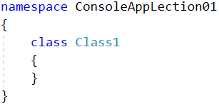
Классы
Notes:
Пример создания класса на языке C# в среде Visual Studio

Slide 17
Объект класса
это переменная от класса
<Название класса> <имя переменной> = new <Название класса>(<параметры>);

Slide 18
Что есть у классов
Поля
Константы
Свойства
Методы
Конструкторы и деструктор
События
Индексаторы
Операторы
Вложенные типы

Slide 19
Модификаторы доступа
public
protected
internal
protected internal
private (по умолчанию)

Slide 20
Зачем они? public
Общий (public) доступ является уровнем доступа с максимальными правами. Ограничений доступа к общим членам не существует.

Slide 21
Зачем они? private
Закрытый (private) доступ является уровнем доступа с минимальными правами. Доступ к закрытым членам можно получить только внутри тела класса, в которой они объявлены.

Slide 22
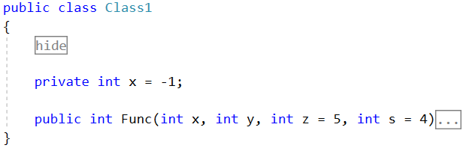
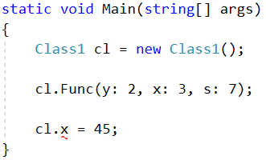
Пример

Slide 23

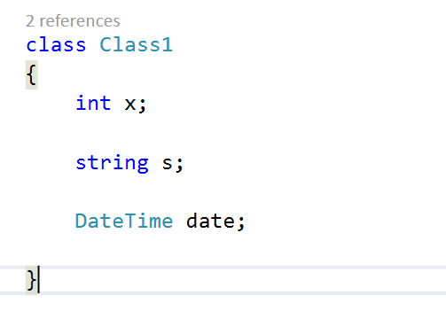
Поля
Поле - это переменная любого типа, которая объявлена непосредственно в классе

Slide 24
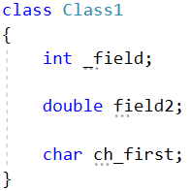
Поля

Slide 25
Поля
это переменные класса
Поля инициализируются непосредственно перед вызовом конструктора для экземпляра объекта.
Поля могут быть отмечены модификаторами доступа
Также при необходимости поле может быть объявлено с модификатором static.

Slide 26
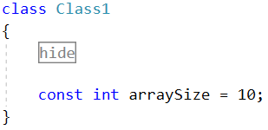
Константы
Константы предназначены для описания таких значений, которые не должны изменяться в программе. Для определения констант используется ключевое слово const:

Slide 27
Свойства
это член, предоставляющий гибкий механизм для чтения, записи или вычисления значения закрытых полей. Свойства фактически представляют собой специальные методы, называемые методами доступа. Это позволяет легко получать доступ к данным и помогает повысить безопасность и гибкость методов.

Slide 28
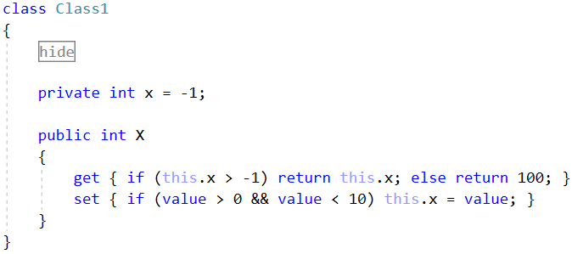
Свойства
У свойства могут быть два ключевых слова set и get

Slide 29
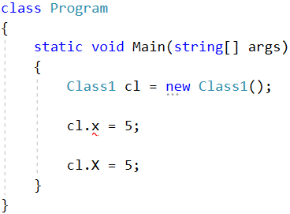
Свойства. Пример

Slide 30
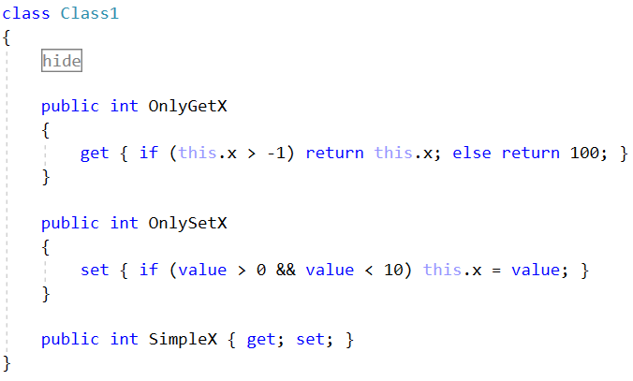
Свойства. Особенности

Slide 31
Методы
это блок кода, содержащий ряд инструкций. Программа инициирует выполнение инструкций, вызывая метод и указывая все аргументы, необходимые для этого метода. В C# все инструкции выполняются в контексте метода.

Slide 32
Сигнатура метода
Методы объявляются в классе или в структуре путем указания модификаторов доступа, необязательных модификаторов, (abstract или sealed), возвращаемого значения, имени метода и всех параметров этого метода. Все эти части вместе представляют собой сигнатуру метода.

Slide 33
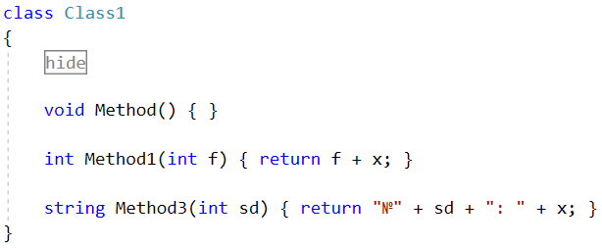
Методы

Slide 34
Модификатор param
С помощью ключевого слова params можно указать параметр метода, принимающий переменное число аргументов. Тип параметра должен быть одномерным массивом.
После ключевого слова params дополнительные параметры не допускаются,
Допускается только одно ключевое слово params в объявлении метода.

Slide 35
Модификаторы in, out и ref
Передача значимых значений как ссылочные
Аргументы in не могут быть изменены вызываемым методом.
Аргументы ref просто передаются по ссылке
Аргументам out должны быть присвоены значения в методе.

Slide 36
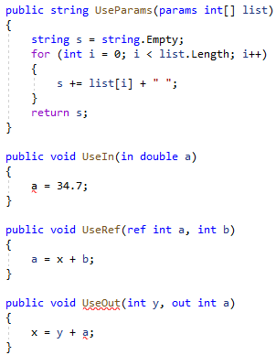
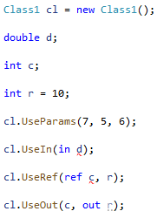
Примеры
Notes:
В отличие от предыдущего варианта здесь результат возвращается не через оператор return, а через выходной параметр. Обратите внимание, что модификатор out указывается, как при объявлении метода, так и при его вызове. Прелесть использования подобных параметров состоит в том, что по сути мы можем вернуть из метода не один вариант, а несколько.
В чем отличие двух способов передачи параметров?
При передаче по значению метод получает не саму переменную, а ее копию. А при передаче параметра по ссылке метод получает адрес переменной в памяти.
Если в методе изменяется значение параметра, передаваемого по ссылке, то также изменяется и значение переменной, которая передается на его место.

Slide 37
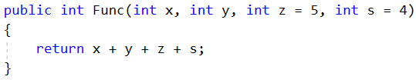
Необязательные параметры
C# позволяет использовать необязательные параметры. Для таких параметров нам необходимо объявить значение по умолчанию.

Slide 38
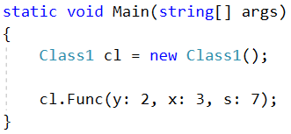
Именованные параметры
Именованные параметры позволяют нарушать порядок передачи параметров в функцию.
Notes:
Удобно, если вызывается функция с необязательными параметрами

Slide 39
Типы данных

Slide 40
Типы данных
Ссылочные
(классы, массивы, интерфейсы, делегаты)
типы-значения (элементарные типы, перечисления, структуры)
Notes:
Что такое Value/Reference типы.
В чем различия:
- с точки зрения хранения;
- с точки зрения сбора мусора;
с точки зрения передачи в качестве параметров
значимые хранятся в стеке, при передачи в методы создается их копия.
ссылочные хранятся в куче, очищаются сборщиком мусора, если на них нет активных ссылок, в методы передается по ссылки, т.е. не создается копии, а передается ссылка на сам объект

Slide 41
Перечисления
Перечисление объявляется с помощью ключевого слова enum, идентифицируется по имени и представляет собой непустой список неизменяемых именованных значений интегрального типа.
Notes:
Первое значение в перечислении по умолчанию инициализируется нулем. Каждое последующее значение отличается от предыдущего по крайней мере на единицу, если объявление значения не содержит явного дополнительного присвоения нового значения.

Slide 42
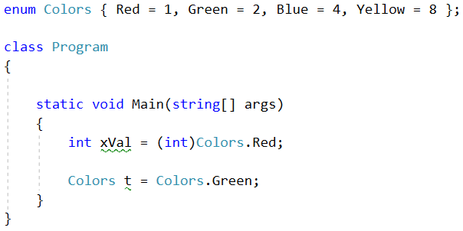
Перечисления

Slide 43
Перечисления. Битовые флаги
Если необходимо, чтобы тип перечисления представлял комбинацию вариантов выбора, определите элементы перечисления для этих вариантов так, чтобы связанные значения этих элементов перечисления должны быть степенями двух. Затем вы можете использовать побитовые логические операторы | или &, чтобы комбинировать варианты выбора.

Slide 44
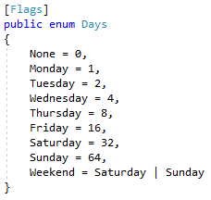
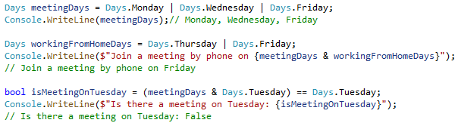
Перечисления. Битовые флаги

Slide 45
Структуры
представляет собой тип значения, который может инкапсулировать данные и связанные функции.
Для определения типа структуры используется ключевое слово struct.

Slide 46
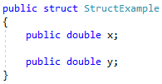

Структуры

Slide 47
Встроенные типы
Целочисленные типы
Типы с плавающей запятой
char
bool

Slide 48
Целочисленные типы
Тип C# | Диапазон | Размер | Тип .NET
sbyte | От -128 до 127 | 8-разрядное целое число со знаком | System.SByte
byte | От 0 до 255 | 8-разрядное целое число без знака | System.Byte
short | От -32 768 до 32 767 | 16-разрядное целое число со знаком | System.Int16
ushort | От 0 до 65 535 | 16-разрядное целое число без знака | System.UInt16
int | От -2 147 483 648 до 2 147 483 647 | 32-разрядное целое число со знаком | System.Int32
uint | От 0 до 4 294 967 295 | 32-разрядное целое число без знака | System.UInt32
long | От -9 223 372 036 854 775 808 до 9 223 372 036 854 775 807 | 64-разрядное целое число со знаком | System.Int64
ulong | От 0 до 18 446 744 073 709 551 615 | 64-разрядное целое число без знака | System.UInt64

Slide 49
Типы с плавающей запятой
Тип C# | Приблизительный диапазон значений | Точность | Размер | Тип .NET
float | От ±1,5 x 10⁻⁴⁵ до ±3,4 x 10³⁸ | 6–9 цифр | 4 байта | System.Single
double | от ±5,0 × 10⁻³²⁴ до ±1,7 × 10³⁰⁸ | 15–17 цифр | 8 байт | System.Double
decimal | от ±1,0 x 10⁻²⁸ до ±7,9228 x 10²⁸ | 28-29 знаков | 16 байт | System.Decimal

Slide 50
char
Значение по умолчанию для типа char — \0, то есть U+0000.
Тип C# | Диапазон | Размер | Тип .NET
char | От U+0000 до U+FFFF | 16 разрядов | System.Char
Значение по умолчанию для типа char — \0, то есть U+0000.

Slide 51
bool
Тип .Net: System.Boolean
Тип bool является типом результата операторов сравнения и равенства.
Выражение bool может быть управляющим условным выражением в операторах if, do, while и for и условном операторе ?:.
Значение по умолчанию для типа bool — false.

Slide 52
Привидение типов
Используемые в программе типы характеризуются собственными диапазонами значений, которые определяются свойствами типов – в том числе и размером области памяти, предназначенной для кодирования значений соответствующего типа.
Notes:
При этом области значений различных типов пересекаются. Многие значения можно выразить более чем одним типом. Например, значение 4 можно представить как значение типа sbyte, byte, short, ushort, int, uint, long, ulong. При этом в программе все должно быть устроено таким образом, чтобы логика преобразования значений одного типа к другому типу была бы понятной, а результаты этих преобразований – предсказуемы.

Slide 53
Привидение типов
int a = 10;
short d = 30;
long l = 40005;
int df = a + d +l;
System.Convert
Notes:
В одном выражении могут быть сгруппированы операнды различных типов. Однако возможность подобного "смешения" при определении значения выражения приводит к необходимости применения дополнительных усилий по приведению значений операндов к "общему типу".
Иногда приведение значения к другому типу происходит автоматически. Такие преобразования называются неявными.
Но в ряде случаев преобразование требует дополнительного внимания со стороны программиста, который должен явным образом указывать необходимость преобразования, используя выражения приведения типа или обращаясь к специальным методам преобразования, определенным в классе System.Convert, которые обеспечивают преобразование значения одного типа к значению другого (в том числе значения строкового типа к значениям базовых типов).
Преобразование типа создает значение нового типа, эквивалентное значению старого типа, однако при этом не обязательно сохраняется идентичность (или точные значения) двух объектов.
Различаются:
Расширяющее преобразование – значение одного типа преобразуется к значению другого типа, которое имеет такой же или больший размер. Например, значение, представленное в виде 32-разрядного целого числа со знаком, может быть преобразовано в 64-разрядное целое число со знаком. Расширяющее преобразование считается безопасным, поскольку исходная информация при таком преобразовании не искажается.
Сужающее преобразование – значение одного типа преобразуется к значению другого типа, которое имеет меньший размер (из 64-разрядного в 32-разрядное). Такое преобразование потенциально опасно потерей значения.
Сужающие преобразования могут приводить к потере информации. Если тип, к которому осуществляется преобразование, не может правильно передать значение источника, то результат преобразования оказывается равен константе PositiveInfinity или NegativeInfinity.
При этом значение PositiveInfinity интерпретируется как результат деления положительного числа на ноль, а значение NegativeInfinity — как результат деления отрицательного числа на ноль.
Если сужающее преобразование обеспечивается методами класса System.Convert, то потеря информации сопровождается генерацией исключения.

Slide 54
Упаковка и распаковка
Упаковка представляет собой процесс преобразования типа значения в тип object или в любой другой тип интерфейса, реализуемый этим типом значения.
Когда тип значения упаковывается средой CLR, она создает оболочку значения внутри System.Object и сохраняет ее в управляемой куче.
Notes:
Объекты ссылочных типов размещаются в динамической памяти (куче), а переменные ссылочных типов являются, по сути, указателями на эти объекты. В случае типов-значений переменные представляют собой не указатели, а сами значения.
По сравнению с простыми операциями присваивания операции упаковки и распаковки являются весьма затратными процессами с точки зрения вычислений. При выполнении упаковки типа значения необходимо создать и разместить новый объект.

Slide 55
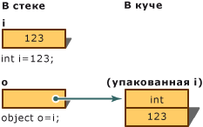
Boxing и unboxing
Упаковка используется для хранения типов значений в куче со сбором мусора.
int i = 123;
object o = i;
Notes:
Результат этого оператора создает ссылку на объект o в стеке, которая ссылается на значение типа int в куче. Это значение является копией значения типа значения, присвоенного переменной i.

Slide 56
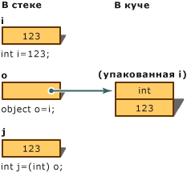
Boxing и unboxing
Распаковка является явным преобразованием из типа object в тип значения.
int i = 123;
object o = i;
int j = (int)o;
Notes:
Для успешной распаковки типов значений во время выполнения необходимо, чтобы экземпляр, который распаковывается, был ссылкой на объект, предварительно созданный с помощью упаковки экземпляра этого типа значения. Попытка распаковать null создает исключение NullReferenceException. Попытка распаковать ссылку на несовместимый тип значения создает исключение InvalidCastException.

Slide 57
Кортежи
Кортежи, доступные в C# 7.0 и более поздних версиях, предоставляют краткий синтаксис для группирования нескольких элементов данных в упрощенную структуру данных.
Типы кортежей являются типами значений, а элементы кортежа — общедоступными полями. Поэтому кортежи представляют собой изменяемые типы значений.

Slide 58

Кортежи

Slide 59
Nullable<T>
Тип значений, допускающий значение NULL, или T?, представляет все значения своего базового типа значения T, а также дополнительное значение NULL.
Типы, допускающие значение NULL, представляют собой экземпляры универсальной структуры System.Nullable<T>.

Slide 60
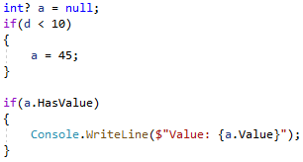
Nullable<T>

Slide 61
Это важно

Slide 62
Область видимости
Переменные можно объявлять в любом месте блока. Точка объявления переменной в буквальном смысле соответствует месту ее создания.
Новый блок – новая область видимости. Объекты, объявляемые во внутренних блоках, не видны во внешних блоках.
Блок ограничивается { }

Slide 63
Область видимости
Объекты, объявленные в методе и во внешних блоках, видны и во внутренних блоках.
Одноименные объекты во вложенных областях конфликтуют.
Объекты, объявляемые в блоках одного уровня вложенности в методе, не видны друг для друга. Конфликта имен не происходит.

Slide 64
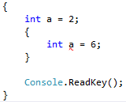
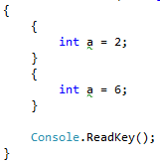
Пример

Slide 65
Объявление и инициализация
В чем разница?
int a;
int a = 8;
Console.WriteLine(a.toString());
Notes:
CLR не допускает использования в выражениях неинициализированных локальных переменных. В C# к таковым относятся переменные, объявленные в теле метода. Так что при разработке алгоритма следует обращать на это особое внимание.

Slide 66

Переполнение
int a = 2000000000;
int b = 2000000000;
Console.WriteLine("a = {0}\nb = {1}\n", a, b);
Console.WriteLine("a + b = {0}", a + b);

Slide 67
Переполнение
Причиной некорректных результатов выполнения арифметических операций является особенность представления значений арифметических типов.
Арифметические типы имеют ограниченные размеры. Поэтому любая арифметическая операция может привести к переполнению.
Notes:
По умолчанию в C# переполнение, возникающее при выполнении операций, никак не контролируется. Возможный неверный результат вычисления остается всего лишь результатом выполнения операции, и никого не касается, КАК эта операция выполнялась.
Механизм контроля за переполнением, возникающим при выполнении арифметических операций, обеспечивается ключевыми словами checked (включить контроль за переполнением) и unchecked (отключить контроль за переполнением), которые используются в составе выражений. Конструкции управления контролем за переполнением имеют две формы.

Slide 68
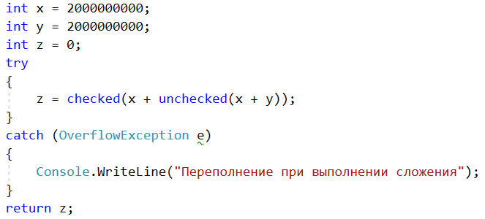
checked и unchecked

Slide 69
checked и unchecked
unchecked
{
w = x+y;
}
checked
{
z = x+w;
}

Slide 70
Приоритет операций
1 | () [] . (постфикс)++ (постфикс)–– new sizeof typeof unchecked
2 | ! ~ (имя типа) +(унарный) –(унарный) ++(префикс) ––(префикс)
3 | * / %
4 | + –
5 | << >>
6 | < > <= => is
7 | == !=
8 | &
9 | ^
10 | |
11 | &&
12 | ||
13 | ?:
14 | = += –= *= /= %= &= |= ^= <<= >>=

